Slide 1
CENTRO
MEXICANO
DE DERECHO
AMBIENTAL

Slide 2
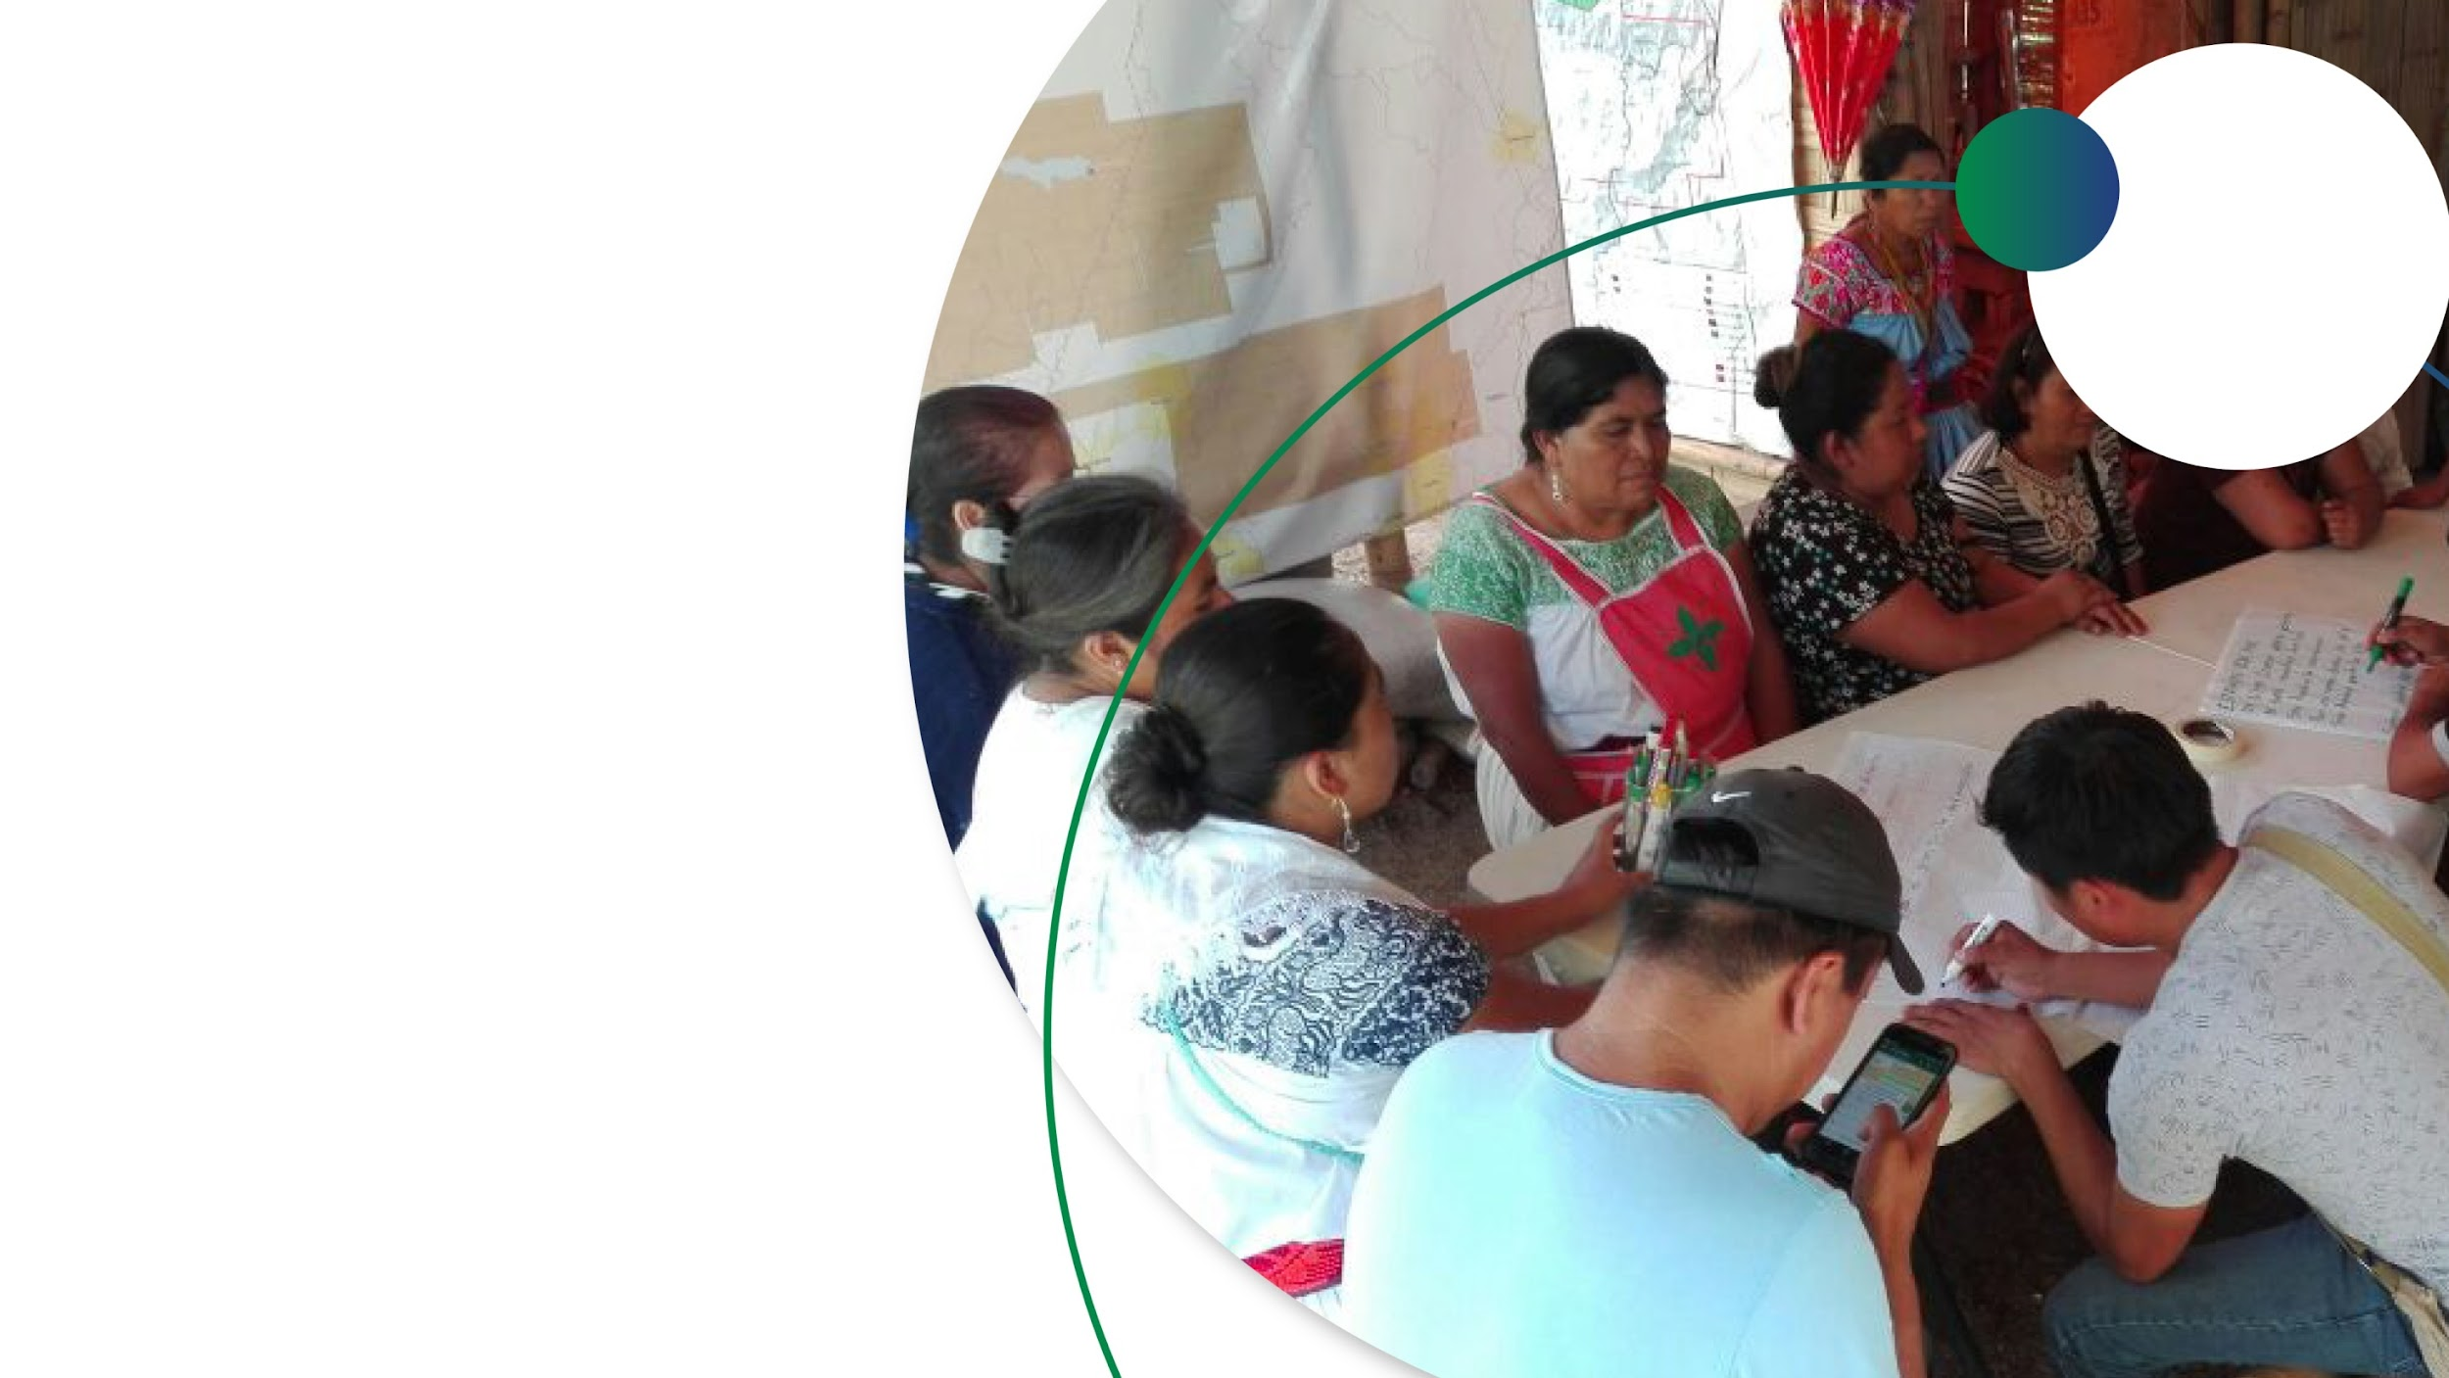
Estado actual de los juicios interpuestos en contra del proyecto denominado “Tren Maya”
TÍTULO

Slide 3
Introducción:
El Centro Mexicano de Derecho Ambiental, A.C. (CEMDA) acompaña a diversas comunidades indígenas, rurales y equiparables del estado de Campeche, en su intención de presentar amparos en contra del proyecto denominado “Tren Maya”, debido a las diversas irregularidades que se han presentado.

Slide 4
A la fecha, hemos interpuesto tres amparos:
Amparo ambiental. Interpuesto por la omisión de la autoridad de respetar y garantizar los derechos humanos ambientales de las personas al diseñar, autorizar, ejecutar, construir y operar el proyecto.
Amparo por violaciones al proceso de consentimiento indígena. Interpuesto por la omisión de las autoridades de obtener el consentimiento previo, libre e informado, y culturalmente adecuado.
Amparo por falta de consulta ambiental. Interpuesto por la omisión de poner a disposición toda la información del proyecto dentro del proceso de evaluación de impacto ambiental.

Slide 5
Nuestra Constitución establece que la administración de justicia debe ser pronta, completa e imparcial. La Ley de Amparo establece que las demandas deben de admitirse en el plazo de 24 horas y la audiencia constitucional debe celebrarse dentro de los 30 días siguientes.
A pesar de lo que señala la ley, en los juicios de amparo presentados en contra del proyecto denominado “Tren Maya”, no se han cumplido dichas prerrogativas y los tiempos han sido excesivos, violentando con ello el acceso a la justicia ambiental.

Slide 7
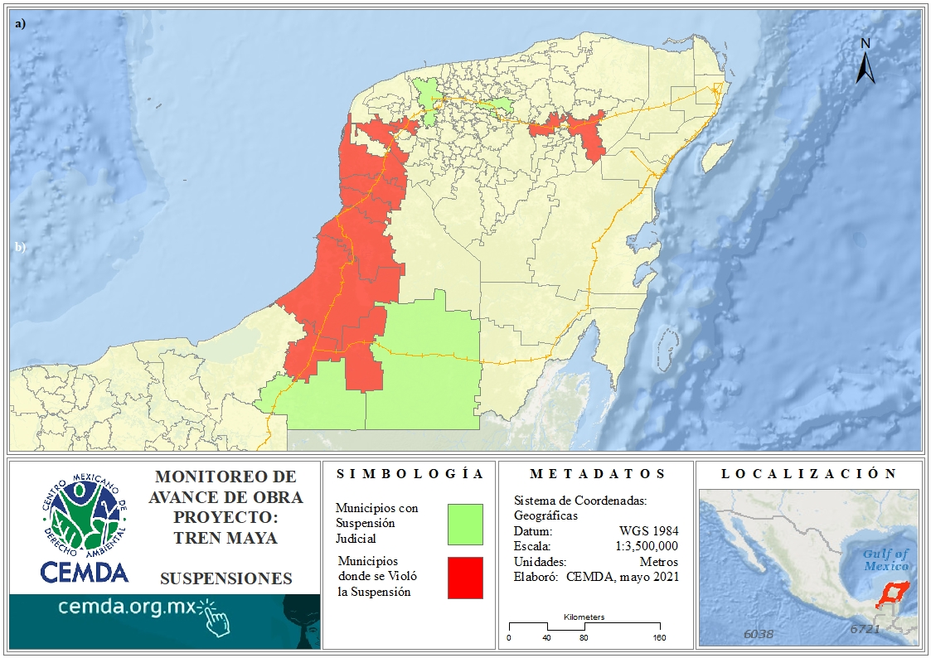
SUSPENSIONES JUDICIALES

Slide 8
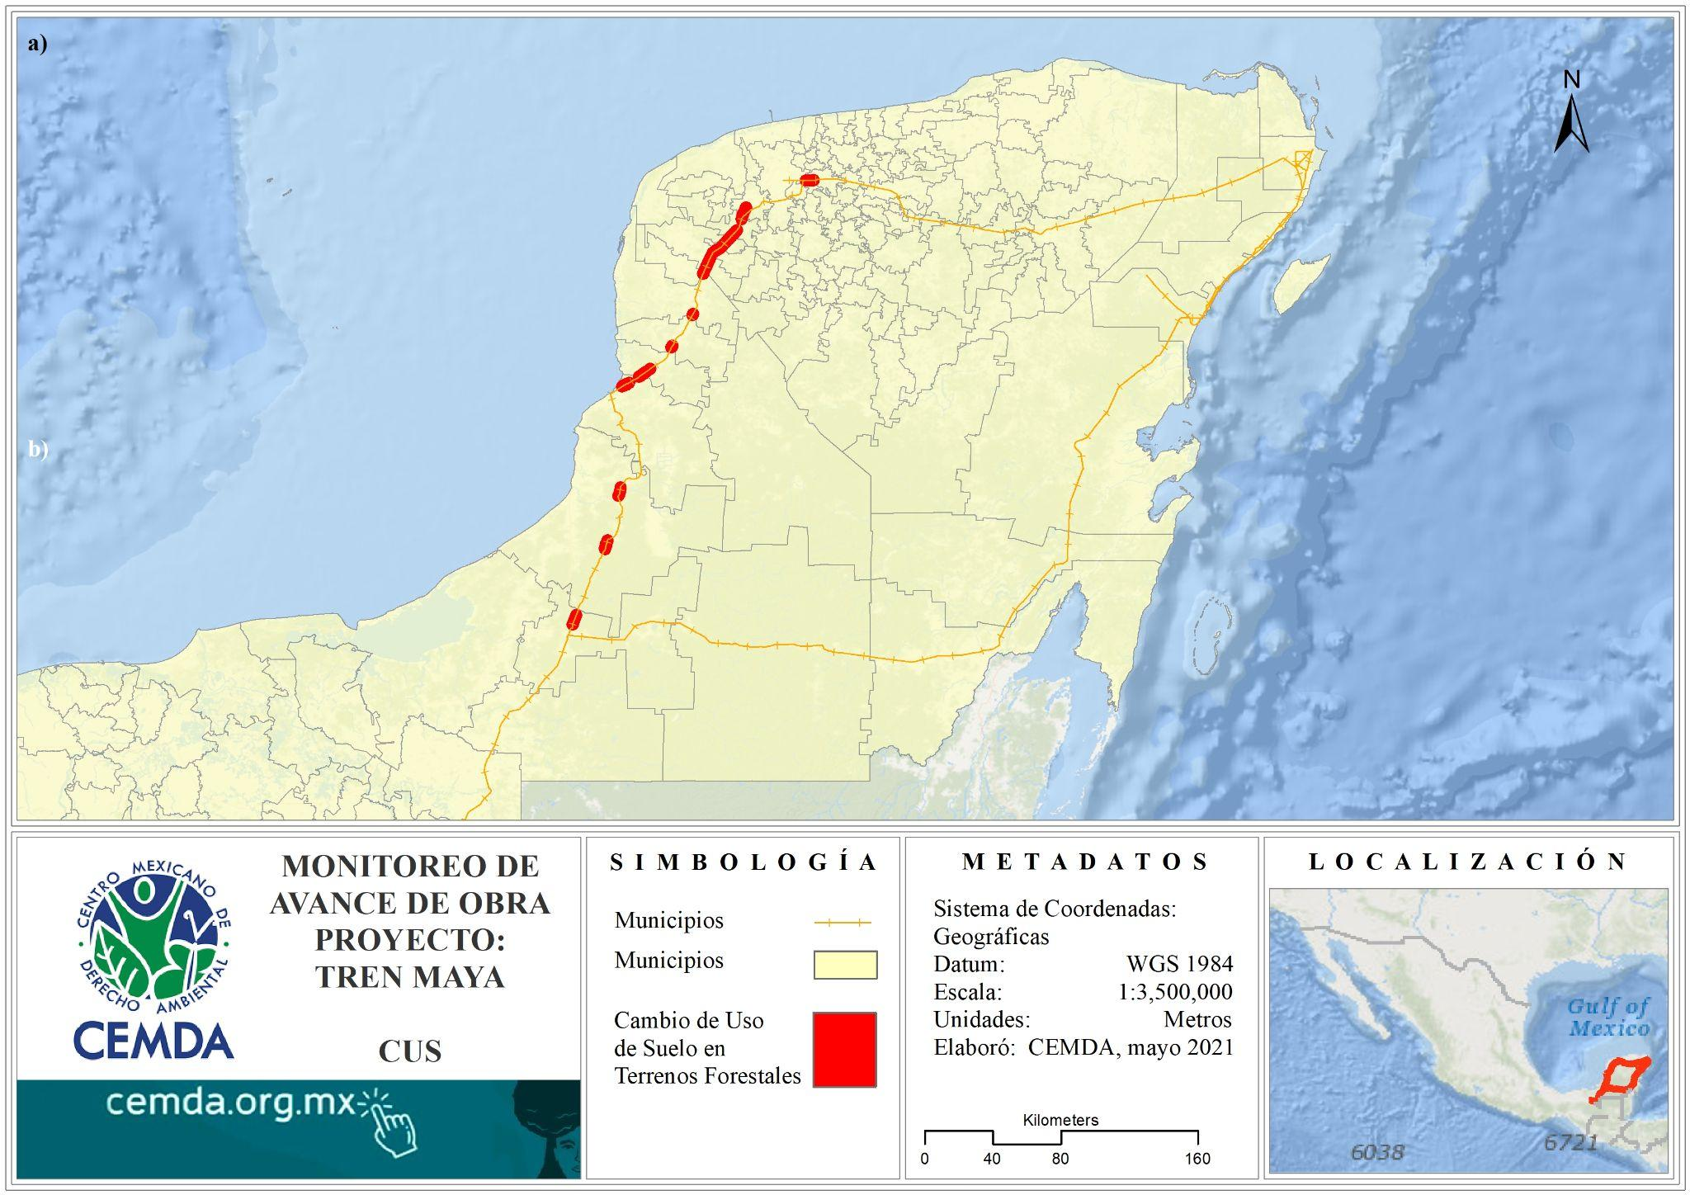
Cambios de Uso de Suelo Forestal

Slide 9
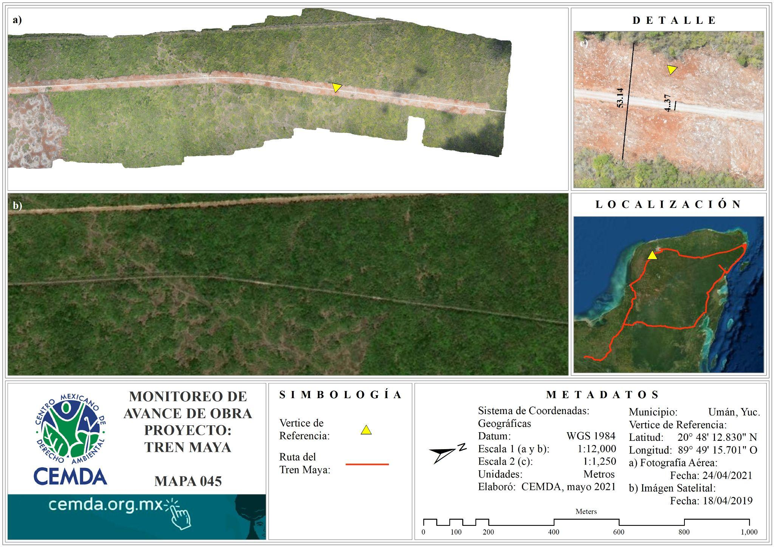
Con obras
Comparativa
Previo a las obras

Slide 10
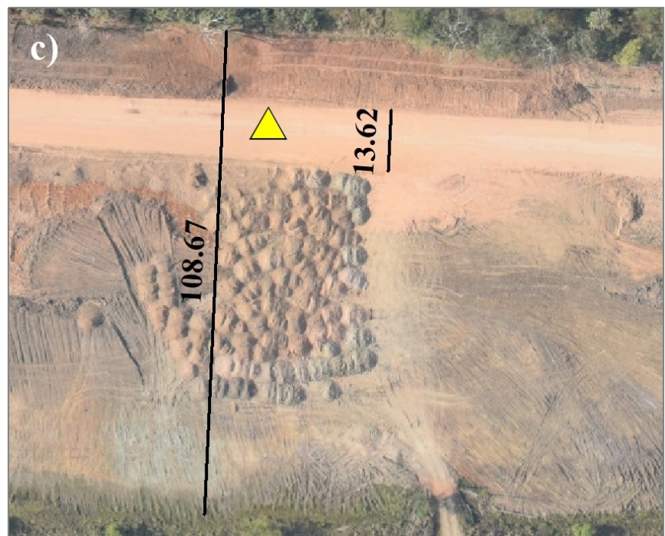
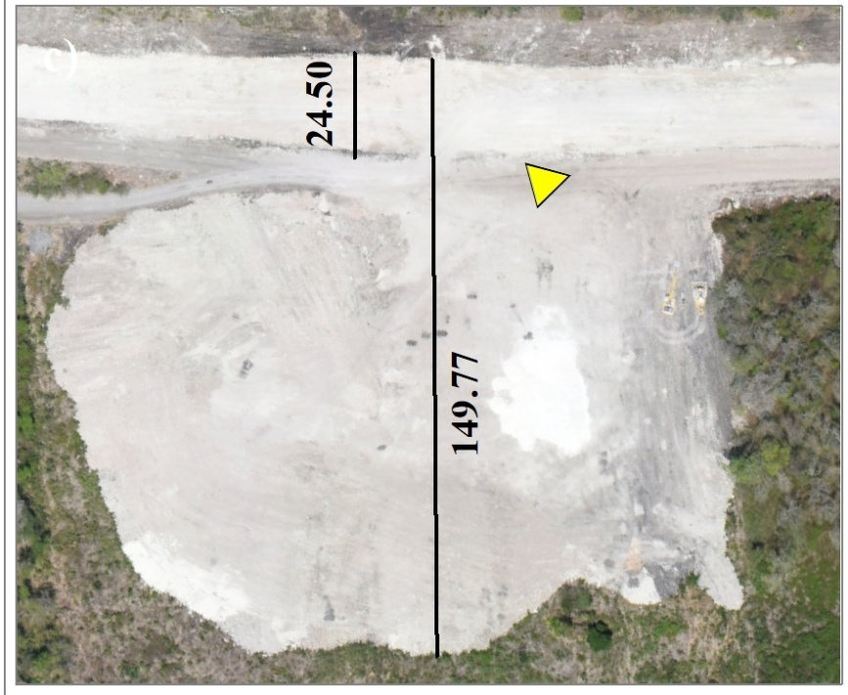
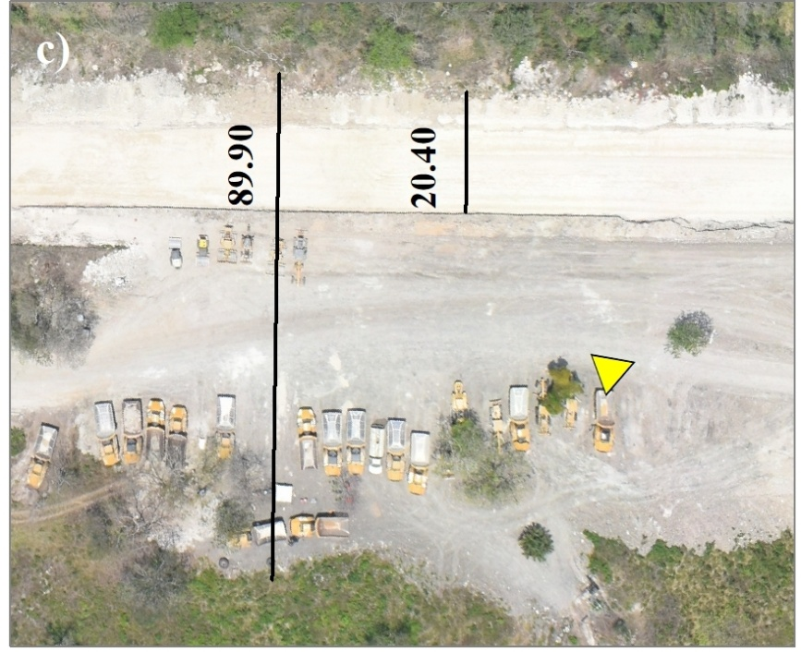
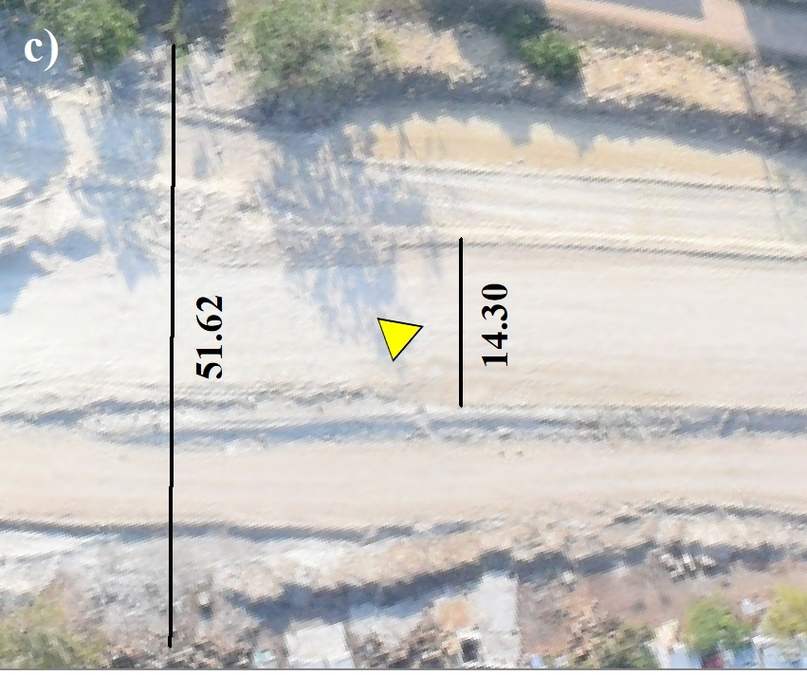
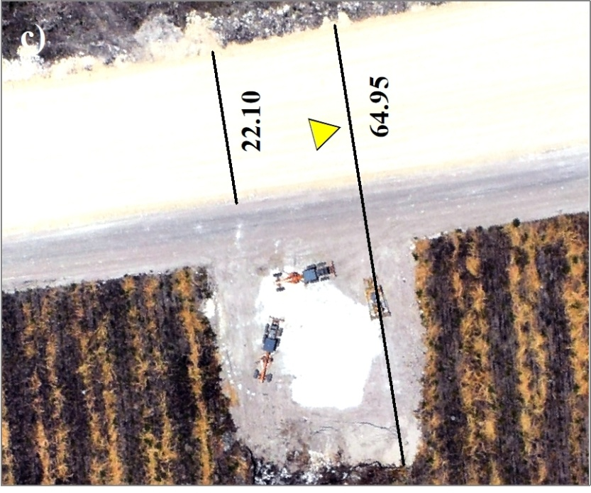
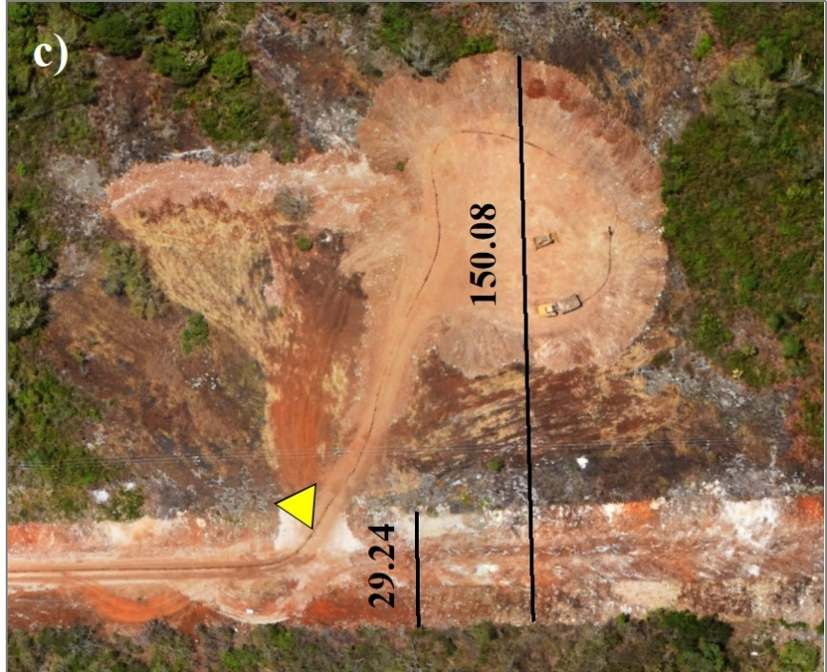
Palenque, Chiapas
Champotón, Campeche
Escárcega, Campeche
Obras del Tren Maya
Champotón, Campeche
Tenabo, Campeche
Palenque Chiapas

Slide 11
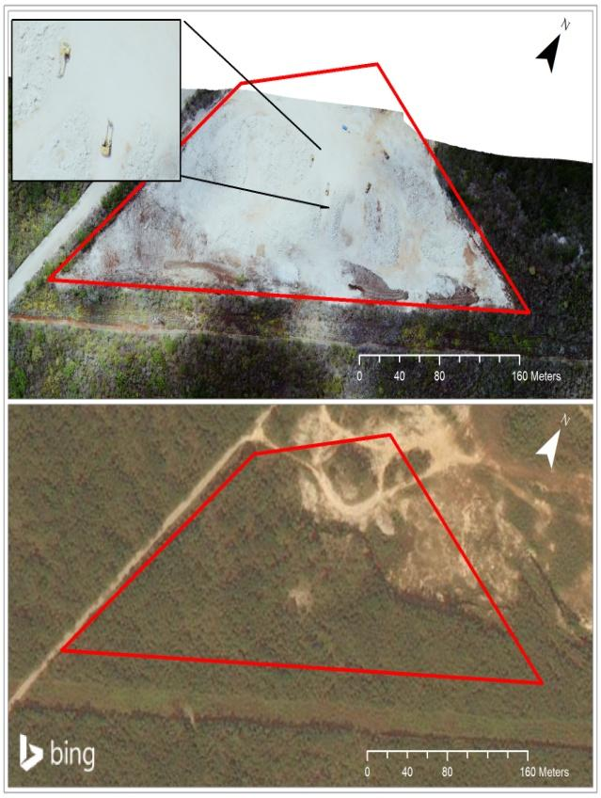
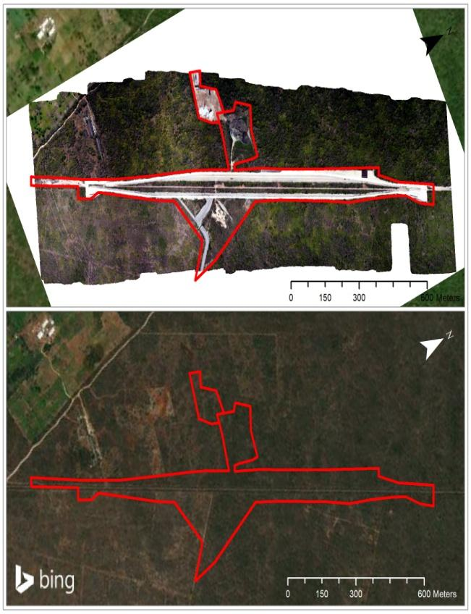
Obras del Tren Maya
Kopomá, Yucatán
Umán, Yucatán
Previo a las Obras del Tren Maya

Slide 12
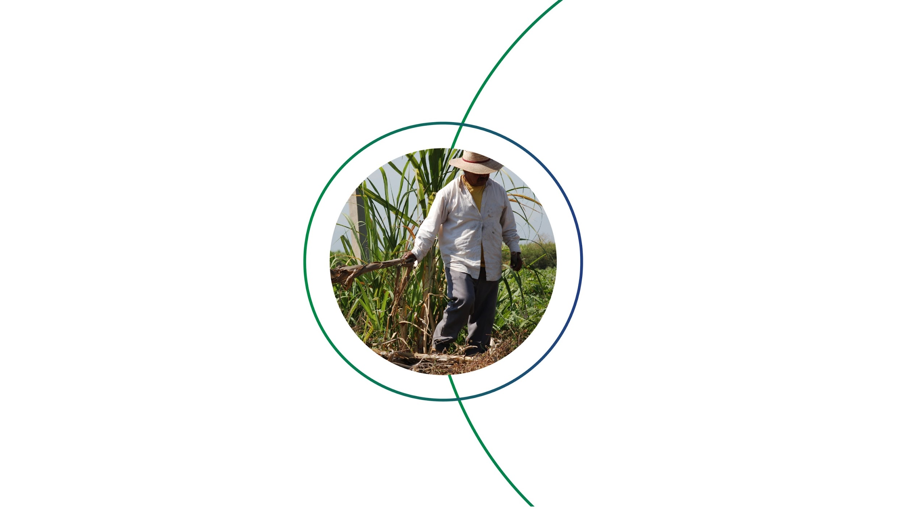
Centro Mexicano Derecho Ambiental - CEMDA
cemda.org.mx
@CEMDA
@cemda.ac
Centro Mexicano de
Derecho Ambiental

